Slide 1
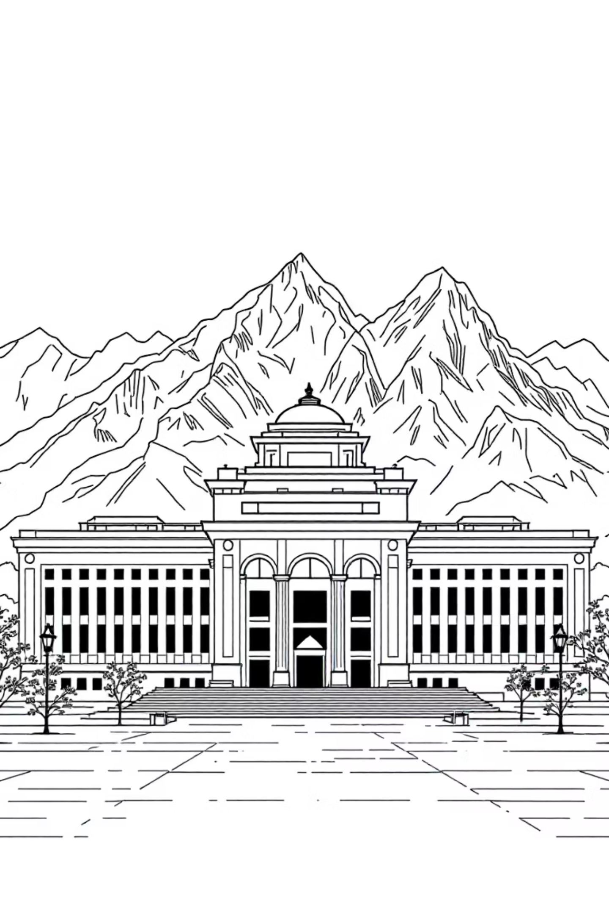
Разработка нормативно-правовых актов в Непале
Сложный многоступенчатый процесс, реформированный после принятия Конституции 2015 года, которая преобразовала страну в федеративную демократическую республику с трёхуровневой системой управления.

Slide 2
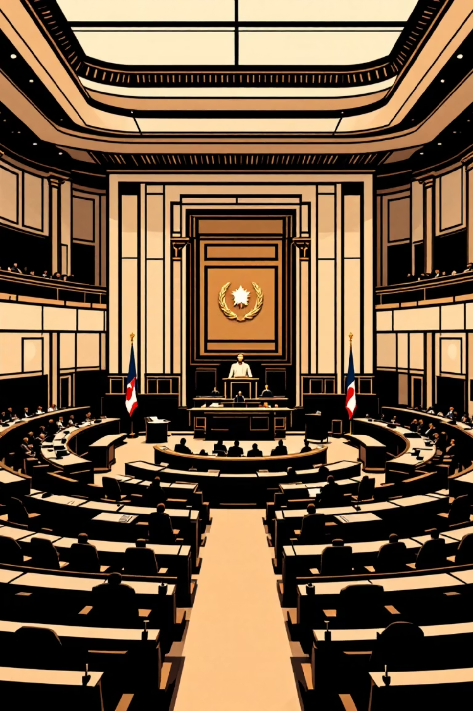
Федеральный Парламент Непала
Палата представителей
275 членов: 165 по мажоритарной системе, 110 по пропорциональной
Национальное собрание
59 членов: 56 избираются провинциальными коллегиями, 3 назначаются Президентом
Двухпалатный орган осуществляет законодательную власть по вопросам федерального, провинциального и местного уровней согласно конституционным приложениям.

Slide 3



Три фазы разработки НПА
Предзаконодательная
Законодательная
Постзаконодательная
Выявление необходимости, концептуальная записка, разработка проекта
Внесение в Парламент, обсуждение, голосование в палатах
Утверждение Президентом, публикация, реализация

Slide 4

Предзаконодательная фаза
Концептуальная записка
Процесс утверждения
Обоснование необходимости закона
Министерство представляет записку Совету министров и Министерству юстиции. После принципиального одобрения начинается разработка законопроекта.
Ожидаемое воздействие и результаты
Описание действующего законодательства
Финансовые последствия

Slide 5
Разработка и финализация
01
02
03
Разработка Министерством юстиции
Специальный комитет Совета министров
Окончательное одобрение
Совет министров утверждает законопроект, который регистрируется в секретариате Федерального Парламента
Специальные отделы и подразделения составляют законопроект с участием экспертов и гражданского общества
Детальное обсуждение под председательством министра юстиции с участием генерального прокурора и экспертов

Slide 6

Законодательная фаза в Парламенте
1
Внесение законопроекта
Министром или членом Парламента в любую палату (финансовые — только в Палату представителей)
2
Концептуальное обсуждение
Распространение среди членов, публичное обсуждение без детального рассмотрения статей
3
Внесение поправок
72 часа для предложений, постатейное обсуждение в секторальных комитетах
4
Голосование в палатах
Принятие обеими палатами или преодоление разногласий большинством голосов

Slide 7



Ключевые институты
Комиссия по правовым вопросам
Министерство юстиции
Парламентские комитеты
Центральная роль в разработке НПА. 2 отдела и 5 подразделений для составления актов и правил
16 тематических комитетов. Детальное обсуждение, поправки, заключительные отчёты
9 членов. Разработка законопроектов, кодификация, изучение устаревших законов, консультации с общественностью

Slide 8

Постзаконодательная фаза
Публикация
Утверждение Президентом
Закон публикуется в Nepal Gazette и вступает в силу с указанной даты
Спикер удостоверяет законопроект и представляет Президенту для подтверждения
Мониторинг
Реализация
Парламентские комитеты осуществляют надзор за работой правительства и достижением целей
Разработка правил и процедур, создание структурных механизмов для исполнения

Slide 9

Современные вызовы
Влияние групп давления
Вторжение в законодательные полномочия Парламента, искажение процесса принятия решений
Недостаточные консультации
Разработка без участия заинтересованных сторон приводит к протестам и требованиям пересмотра
Конфликты юрисдикции
Нечёткое разграничение полномочий между федеральным, провинциальным и местным уровнями
Отсутствие базового закона
Не принят специальный закон о разработке законов для обеспечения единообразия и качества

Slide 10

Путь к совершенствованию
Система разработки НПА в Непале основана на конституционных принципах федерализма, демократии и верховенства права. Трёхфазная структура обеспечивает тщательное рассмотрение на всех этапах.
3
Уровня власти
16
Необходимые улучшения:
Усиление общественного участия
Комитетов
Чёткое разграничение полномочий
Принятие закона о законотворчестве

